Slide 1

產線系統管理
指導教授： 方百立 教授
專題學生： 資工四A 410817306 何孟勳 s1081730@gm.pu.edu.tw
資工四A 410855435 廖宥鈞 s1085543@gm.pu.edu.tw
資工四A 410855516 李偉全 s1085551@gm.pu.edu.tw
資工四A 410870427 黃浚瑋 s1087042@gm.pu.edu.tw

Slide 2
目錄
一.簡介
二.使用語言
三.辨識目的
四.網頁操作
五.手機連結
六.實物操作

Slide 3
簡介
透過傳送帶進到影像辨識區，由手機鏡頭截圖後交由opencv 處理計算後回傳至後端，再由後端上傳至前端，達成影像處理再顯示結果之目的。
使用材料為厚紙板純手工裁切
使用開發板 Wemos D1 、馬達控制器 L298N
使用 APP DroidCam 連結 opencv

Slide 4
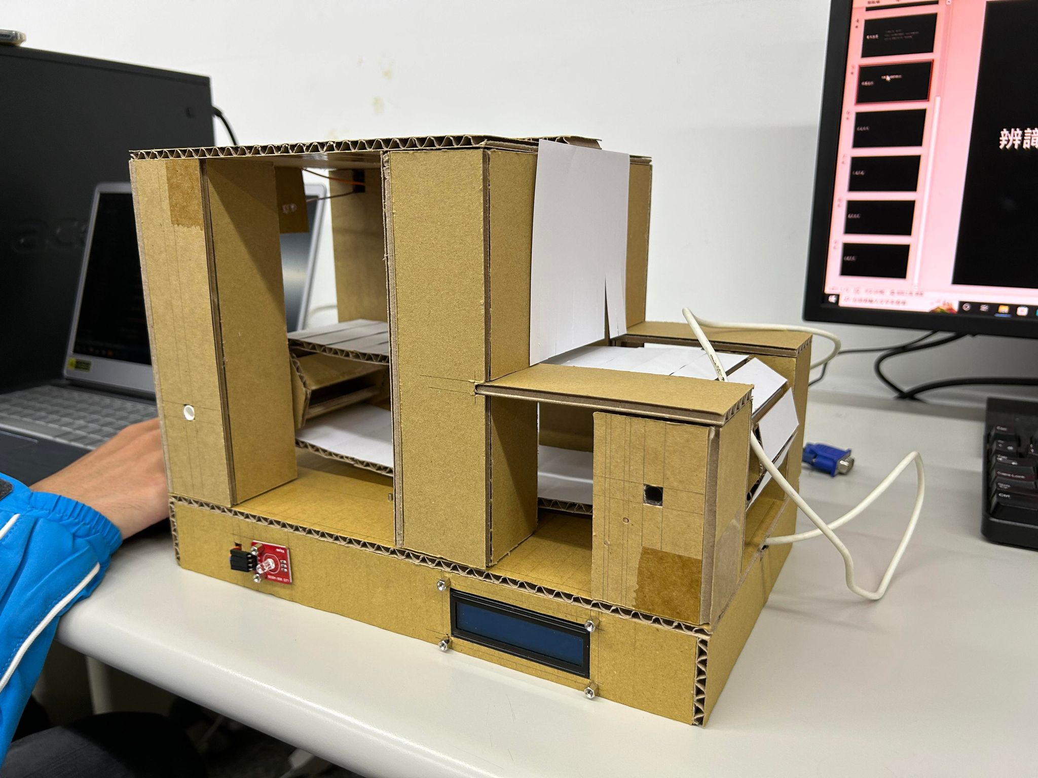

Slide 5
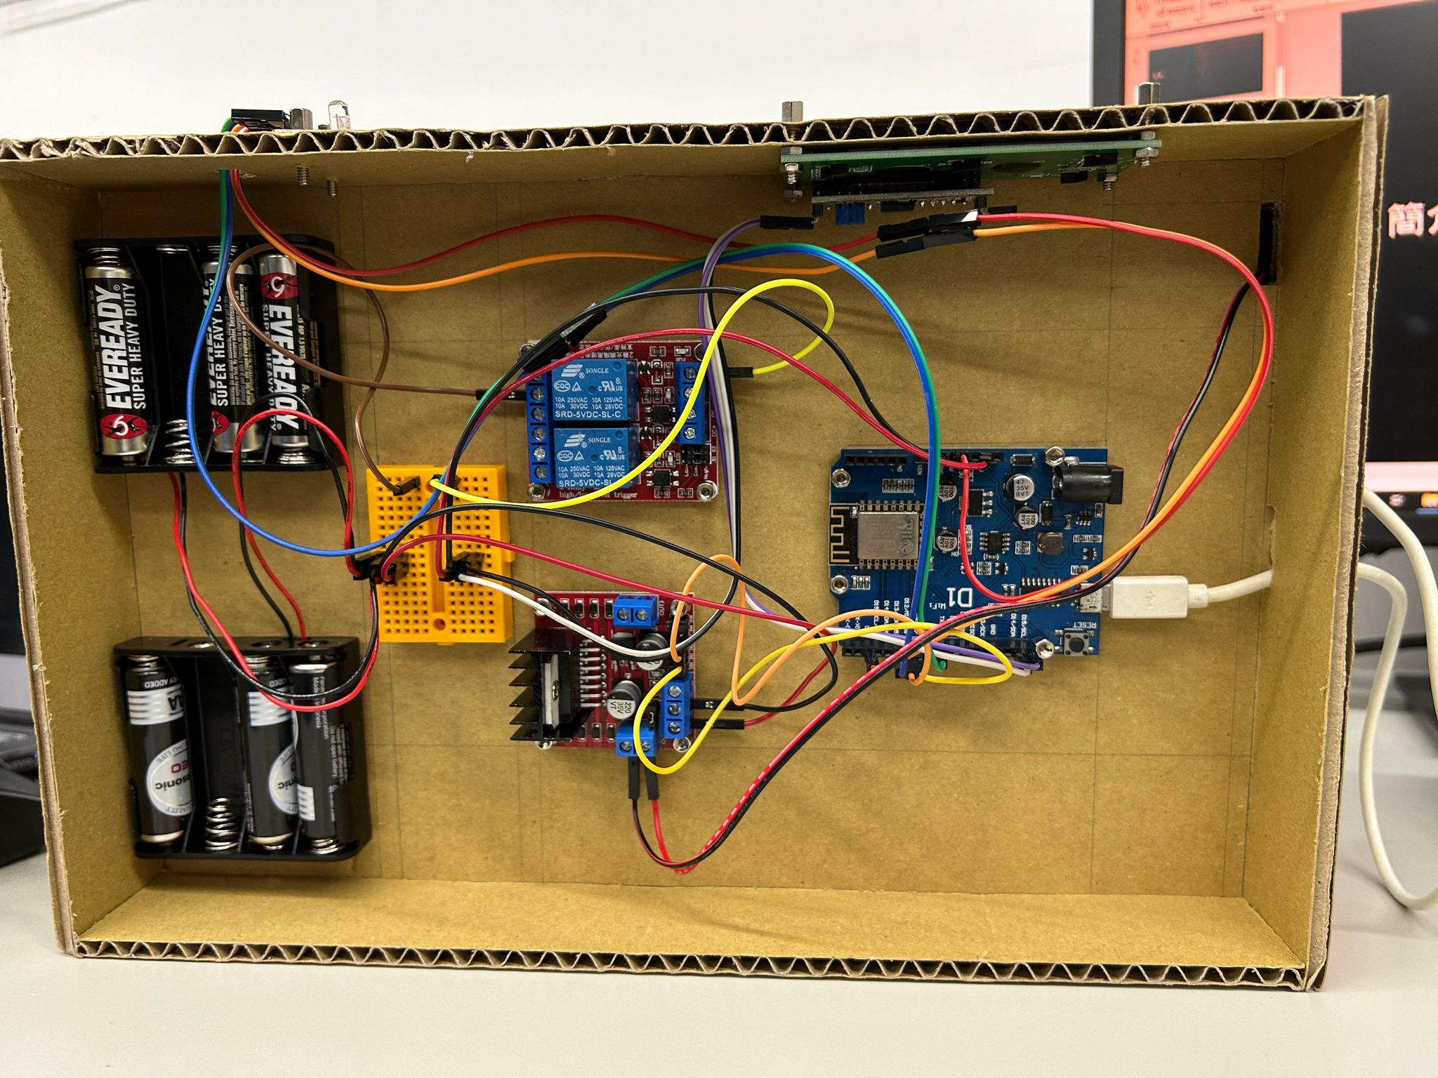

Slide 6
使用語言
HTML CSS: 網頁呈現、渲染物件與排版
Python: (Flask)網頁後端處理、Opencv影像的處理
JavaScript: 動態的更新內容、控制多媒體

Slide 7
辨識目的
辨識已經產生良率與不良率的晶片(第一次)，
接下來經由機器確認不良率的涵蓋範圍，
計算出產能的缺失。

Slide 8
網頁操作
1. 將已註冊的使用者帳密儲存至資料庫。
2. 控制馬達的開始與停止以及馬達的運轉速度。
3. 辨識完成以後，經由網頁後端的影像辨識計算
覆蓋率後記錄統計畫面。

Slide 9
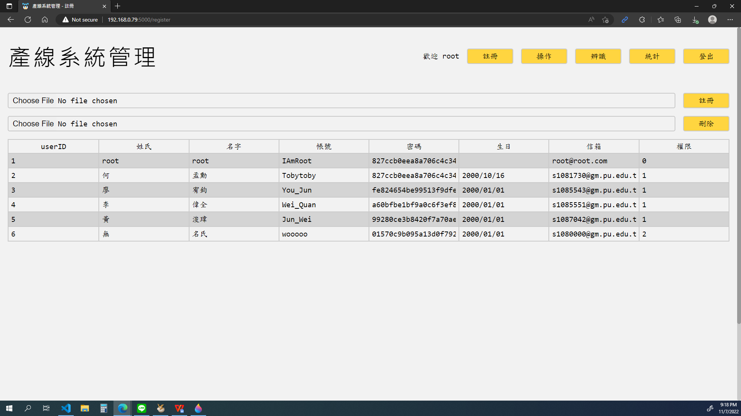

Slide 10
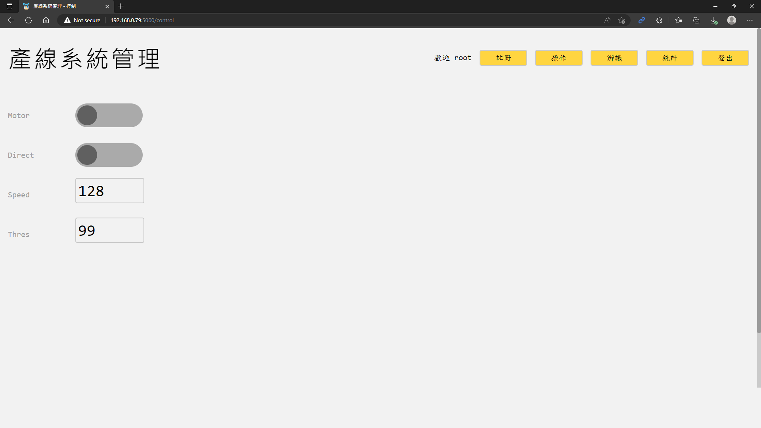

Slide 11
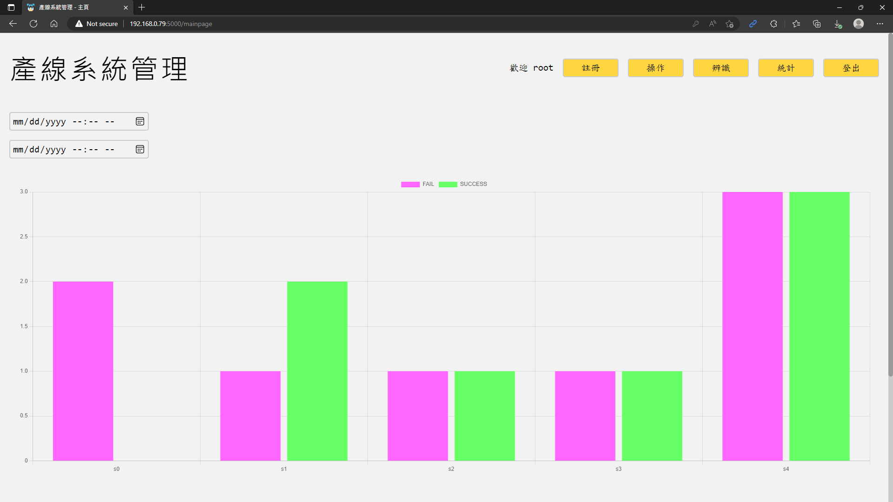

Slide 12
手機連結
透過手機 APP DroidCam 所發配的 IP 數據，
藉由 opencv 的 vedio capture 來接收 IP，
以便在電腦螢幕上呈現手機鏡頭。

Slide 13
實物操作

